Slide 1

Предсказание популярности статей на Habr.com
OTUS ML Basic
Шабалин Иван, 2025

Slide 2
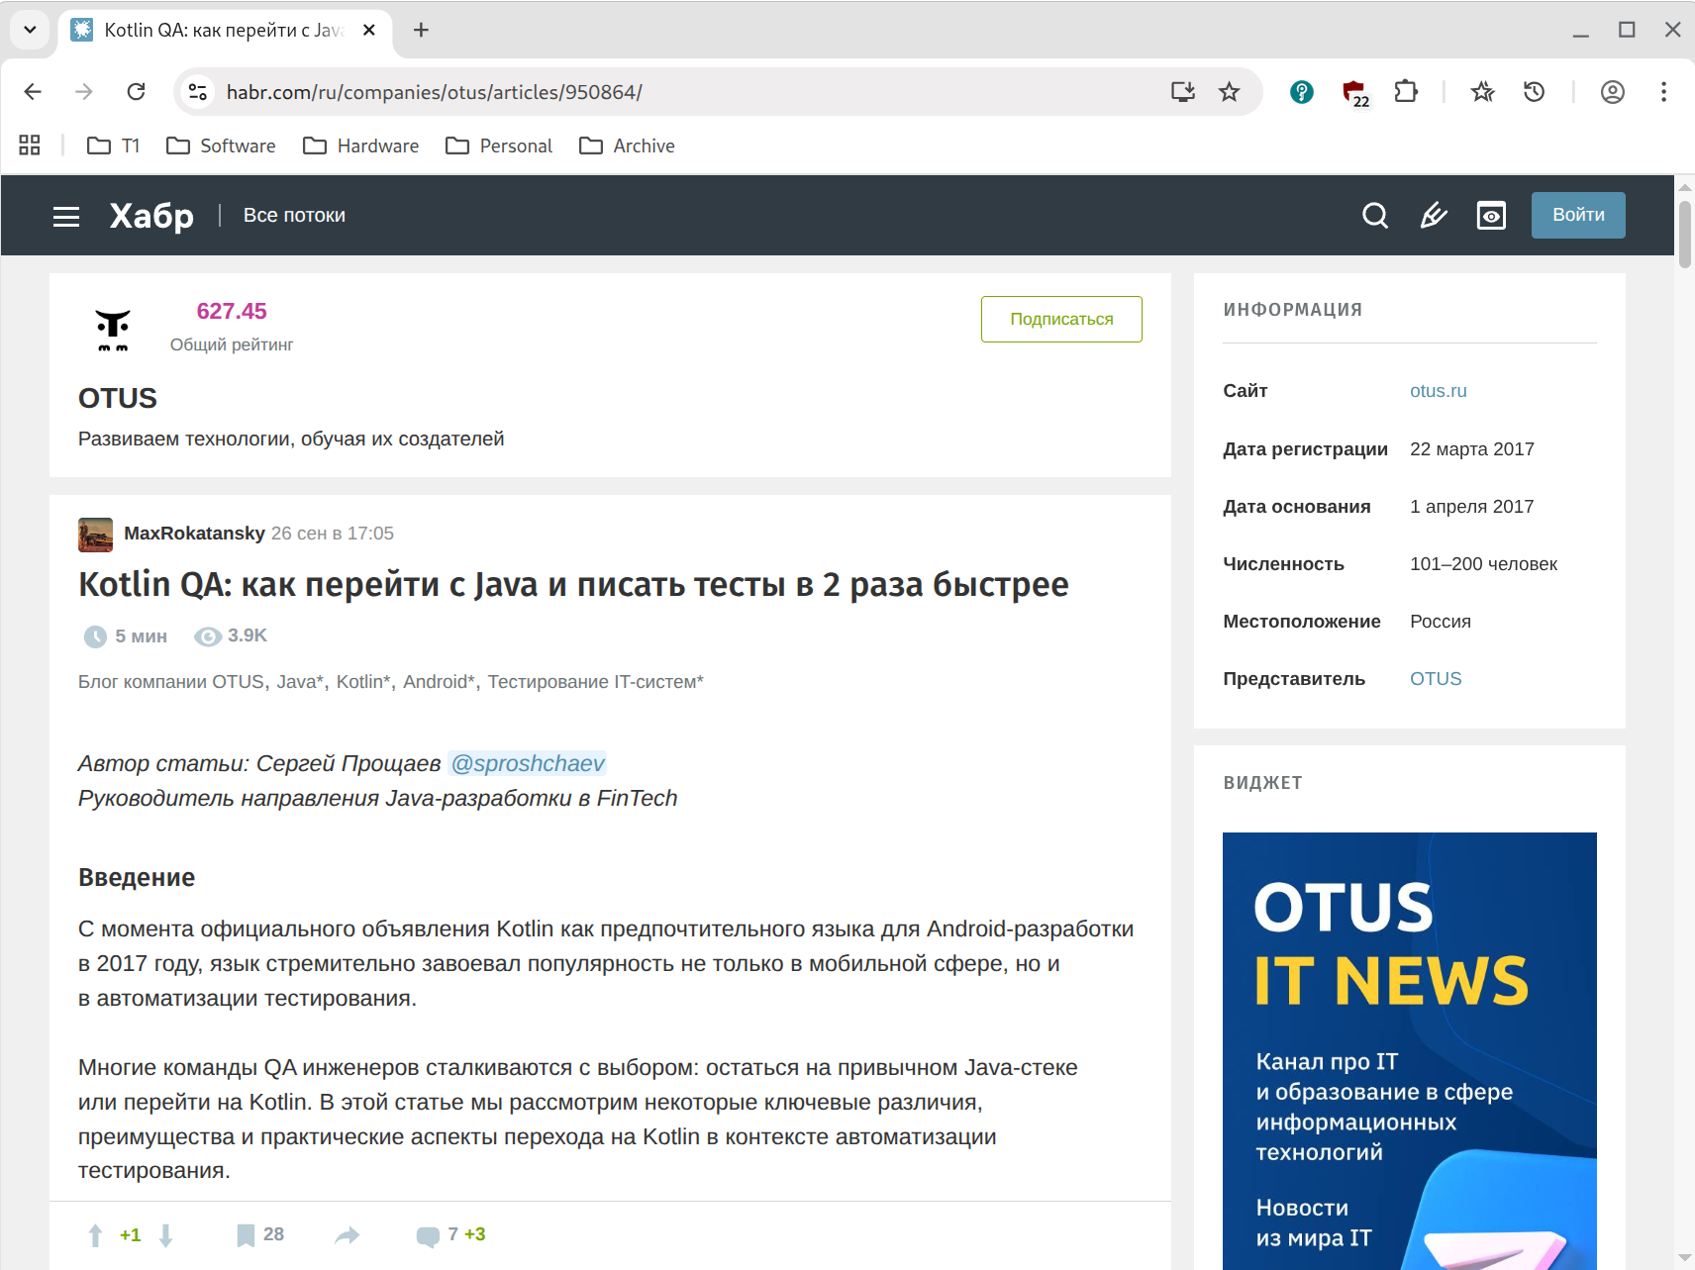
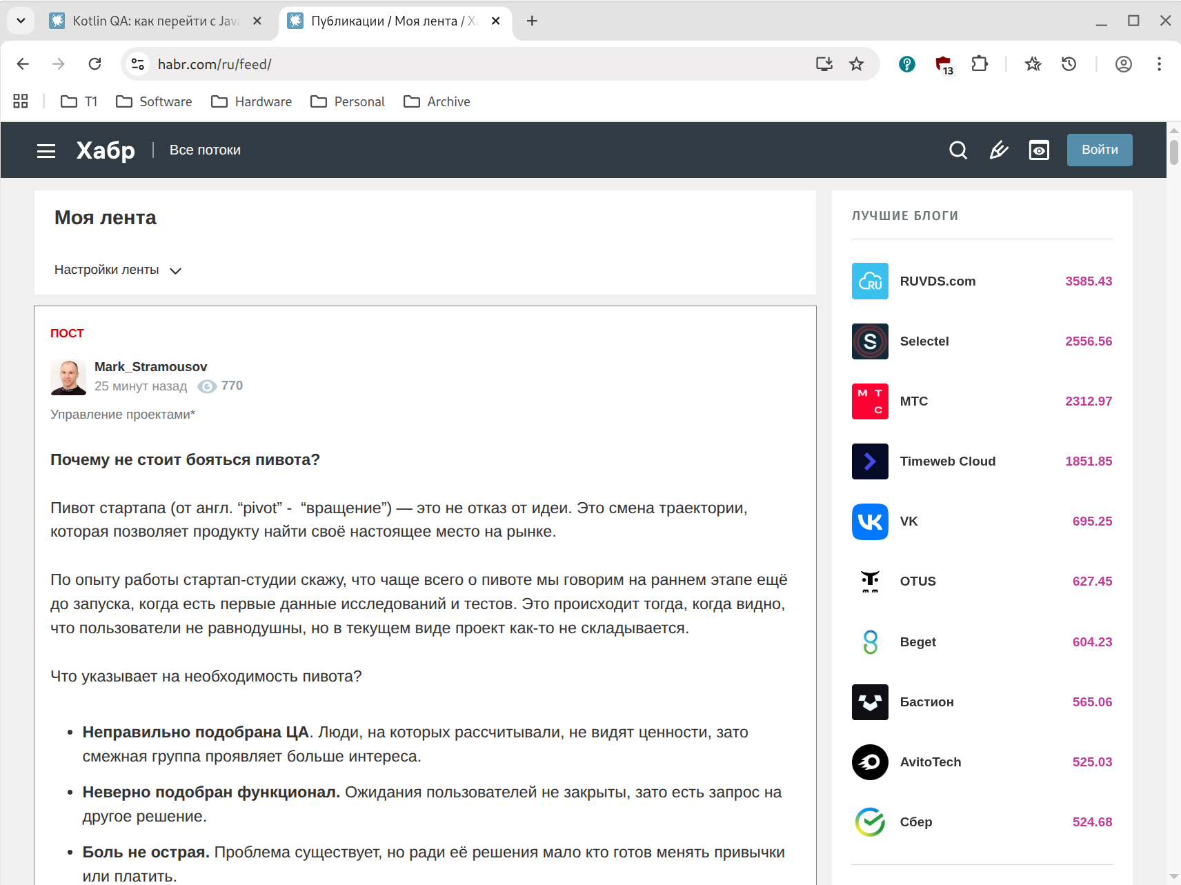
Построение датасета
dataset.py
habr_articles_train_test.xlsx
habr_articles_validation.xlsx

Slide 3
EDA
целевая переменная: score (int)
исследование характеристин признаков, их распределения
  histplot для числовых признаков
  corellation matrix heatmap
  pairplot
удаление из train/test датасета записей с нулевой целевой переменной score

Slide 4
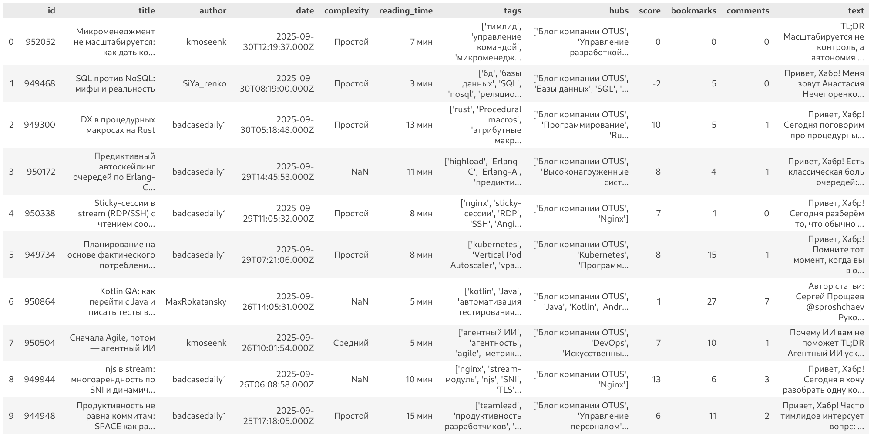

Slide 5
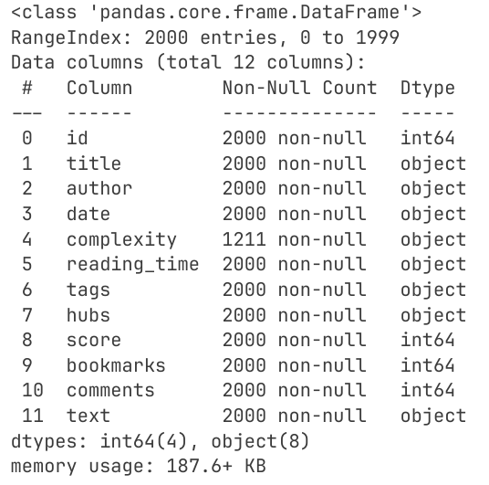

Slide 6
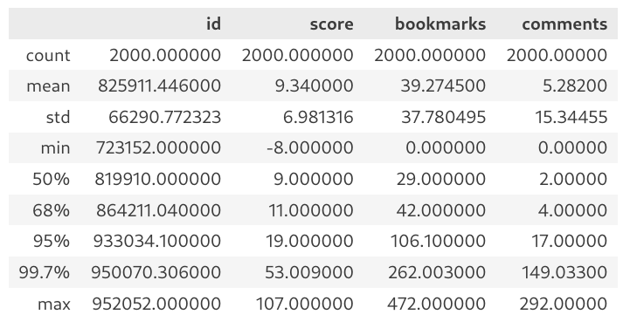
ds.describe(percentiles=[0.68, 0.95, 0.997])

Slide 7
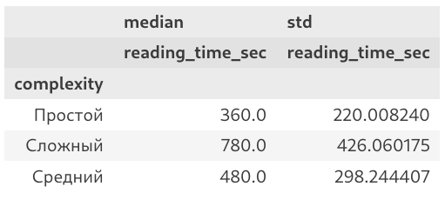
Complexity vs reading_time_sec

Slide 8
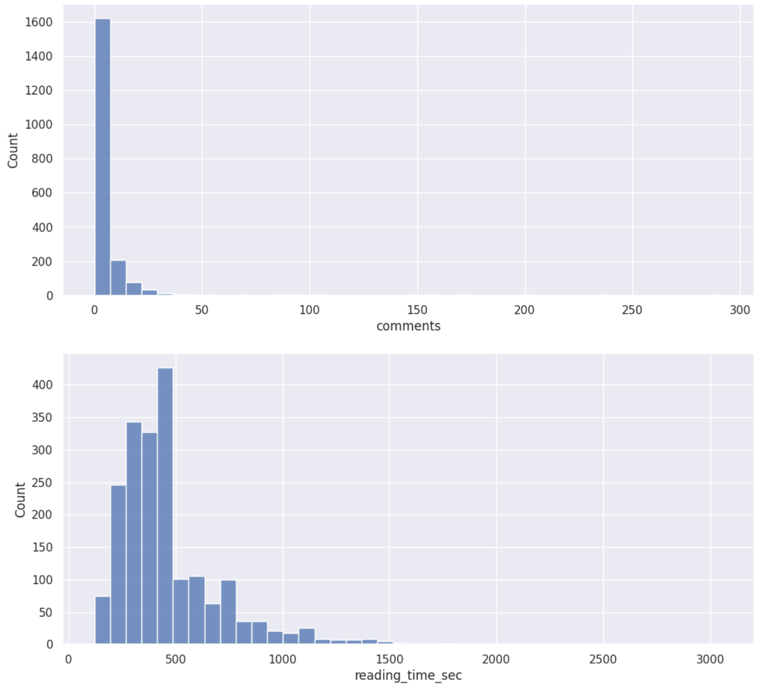
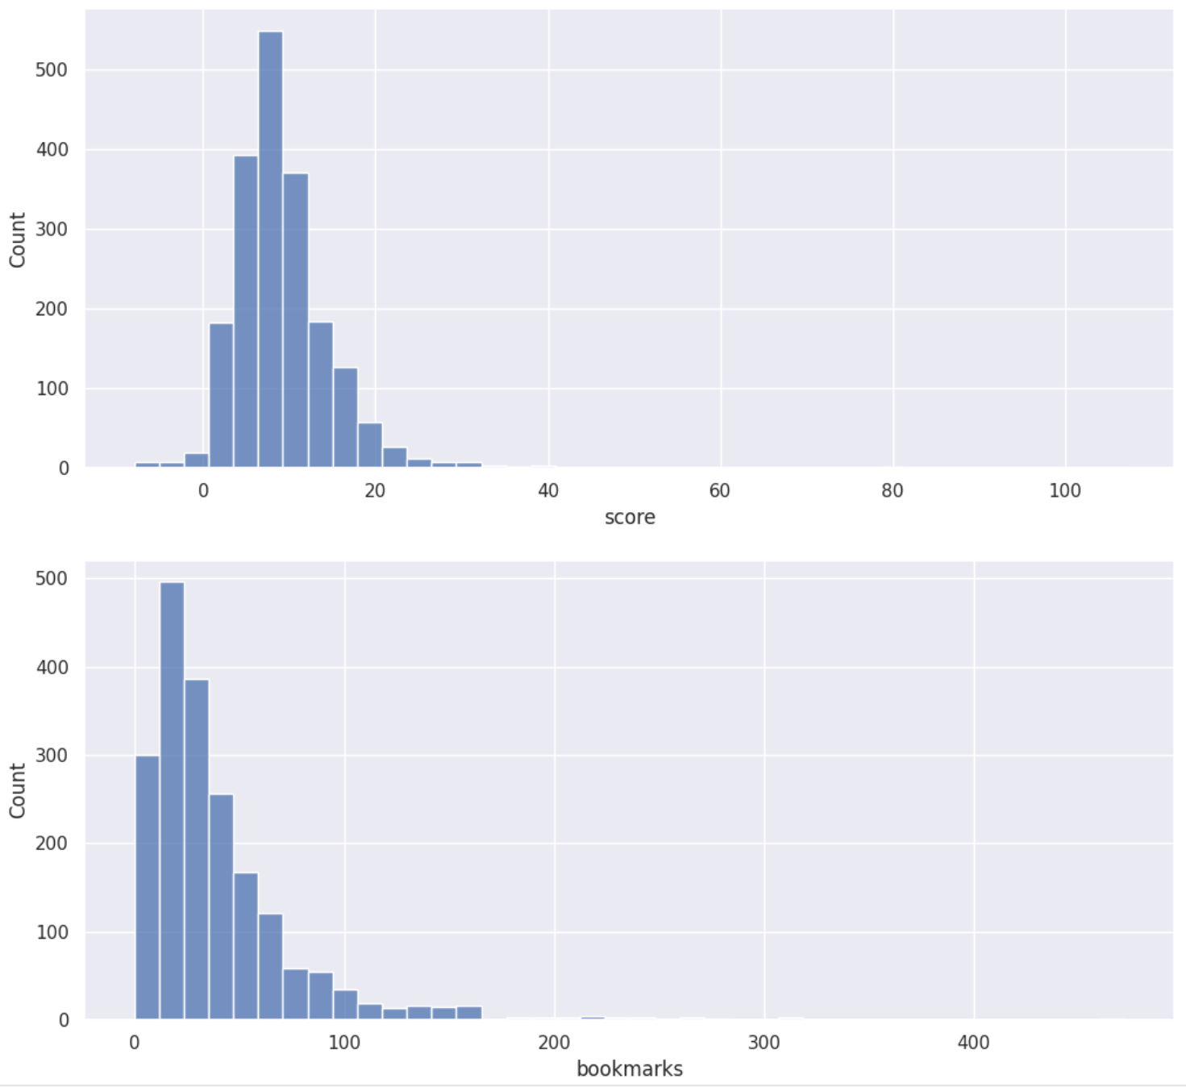
Распределения (1/3)

Slide 9
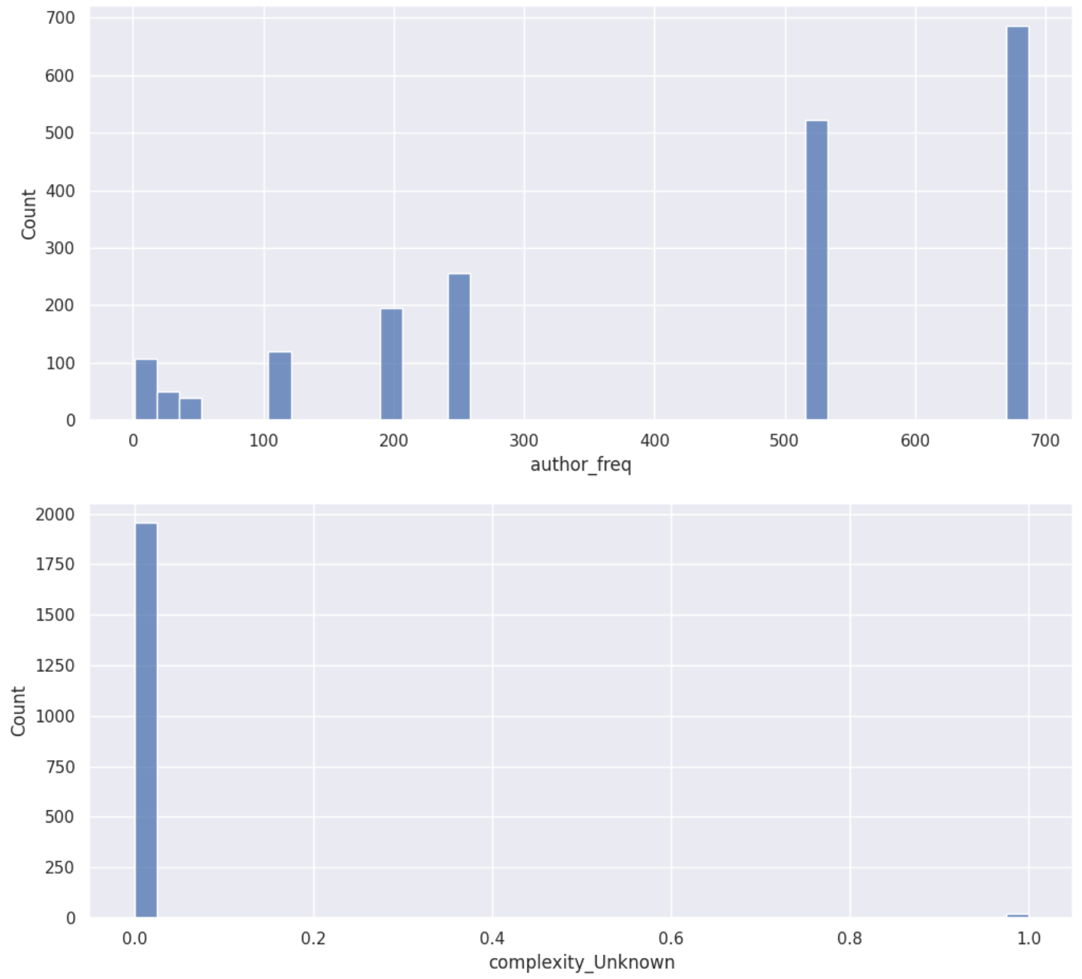
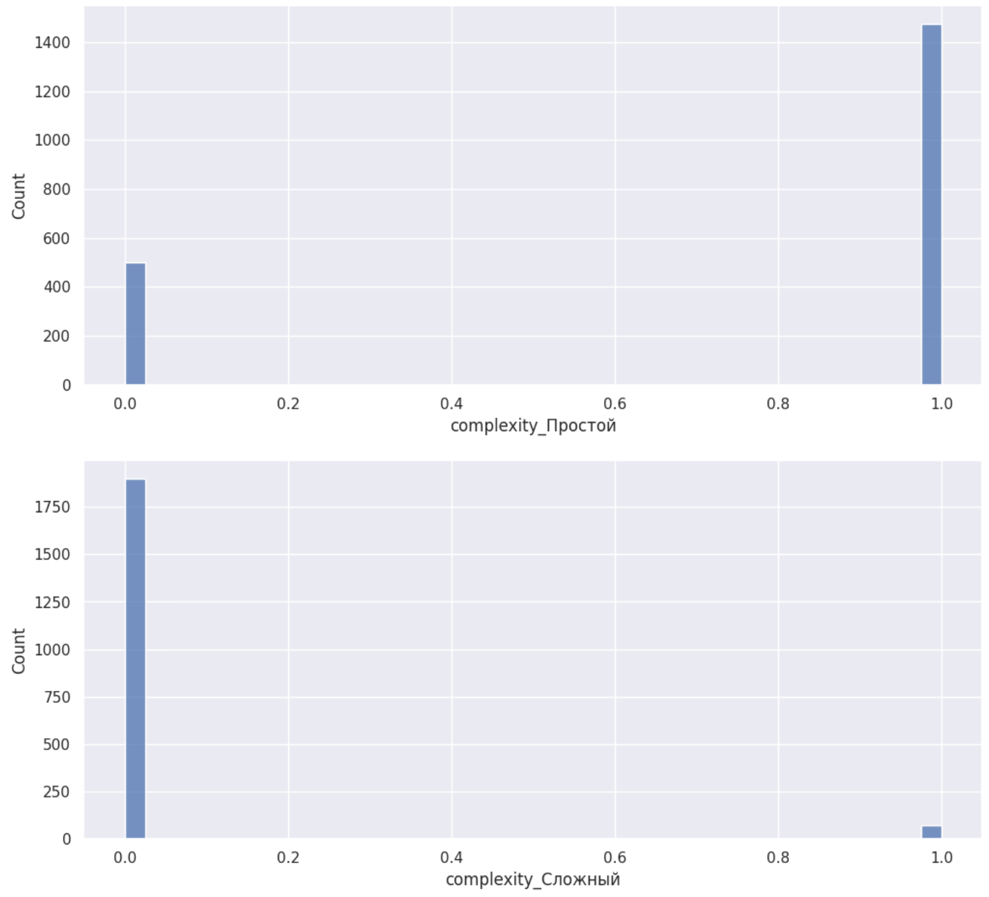
Распределения (2/3)

Slide 10
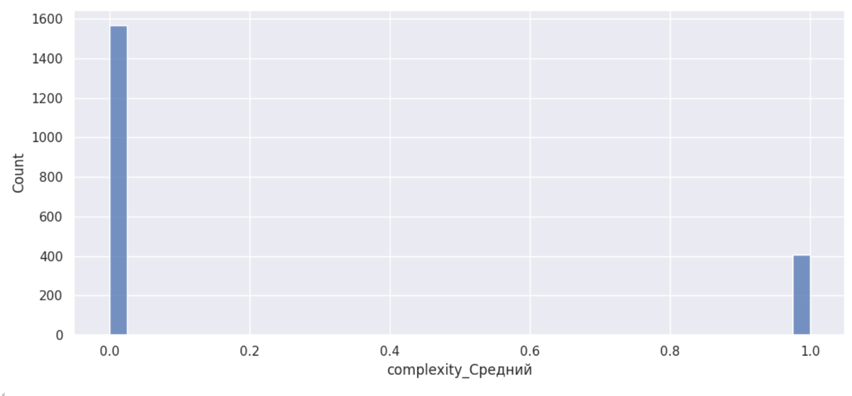
Распределения (3/3)

Slide 11
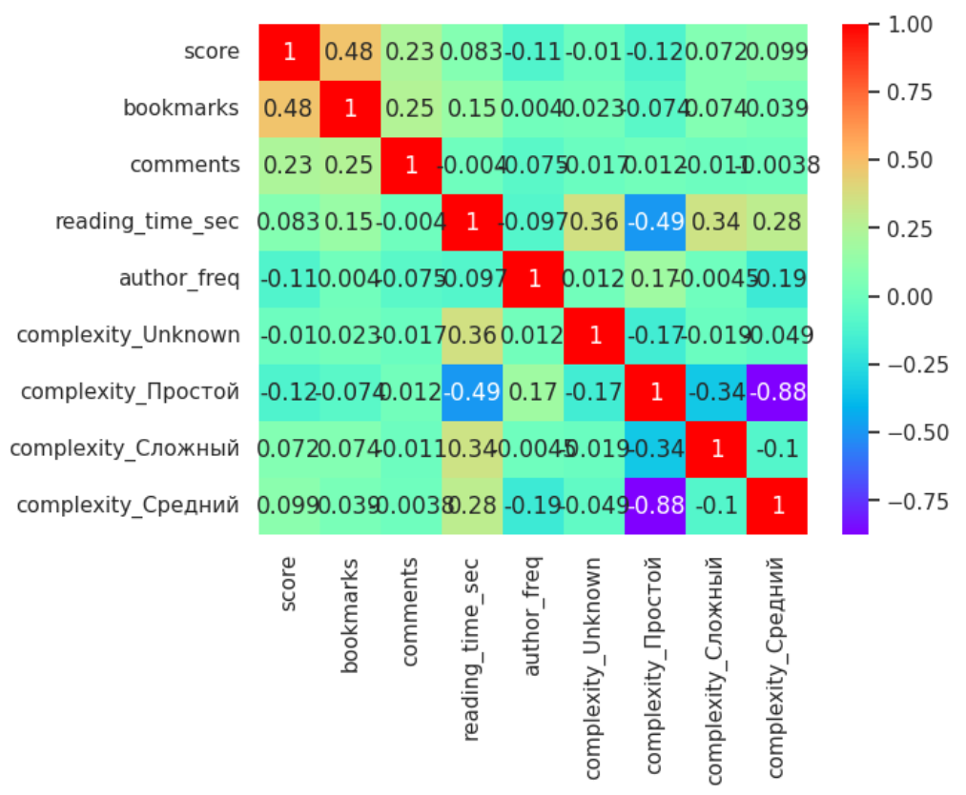
Матрица корреляций

Slide 12
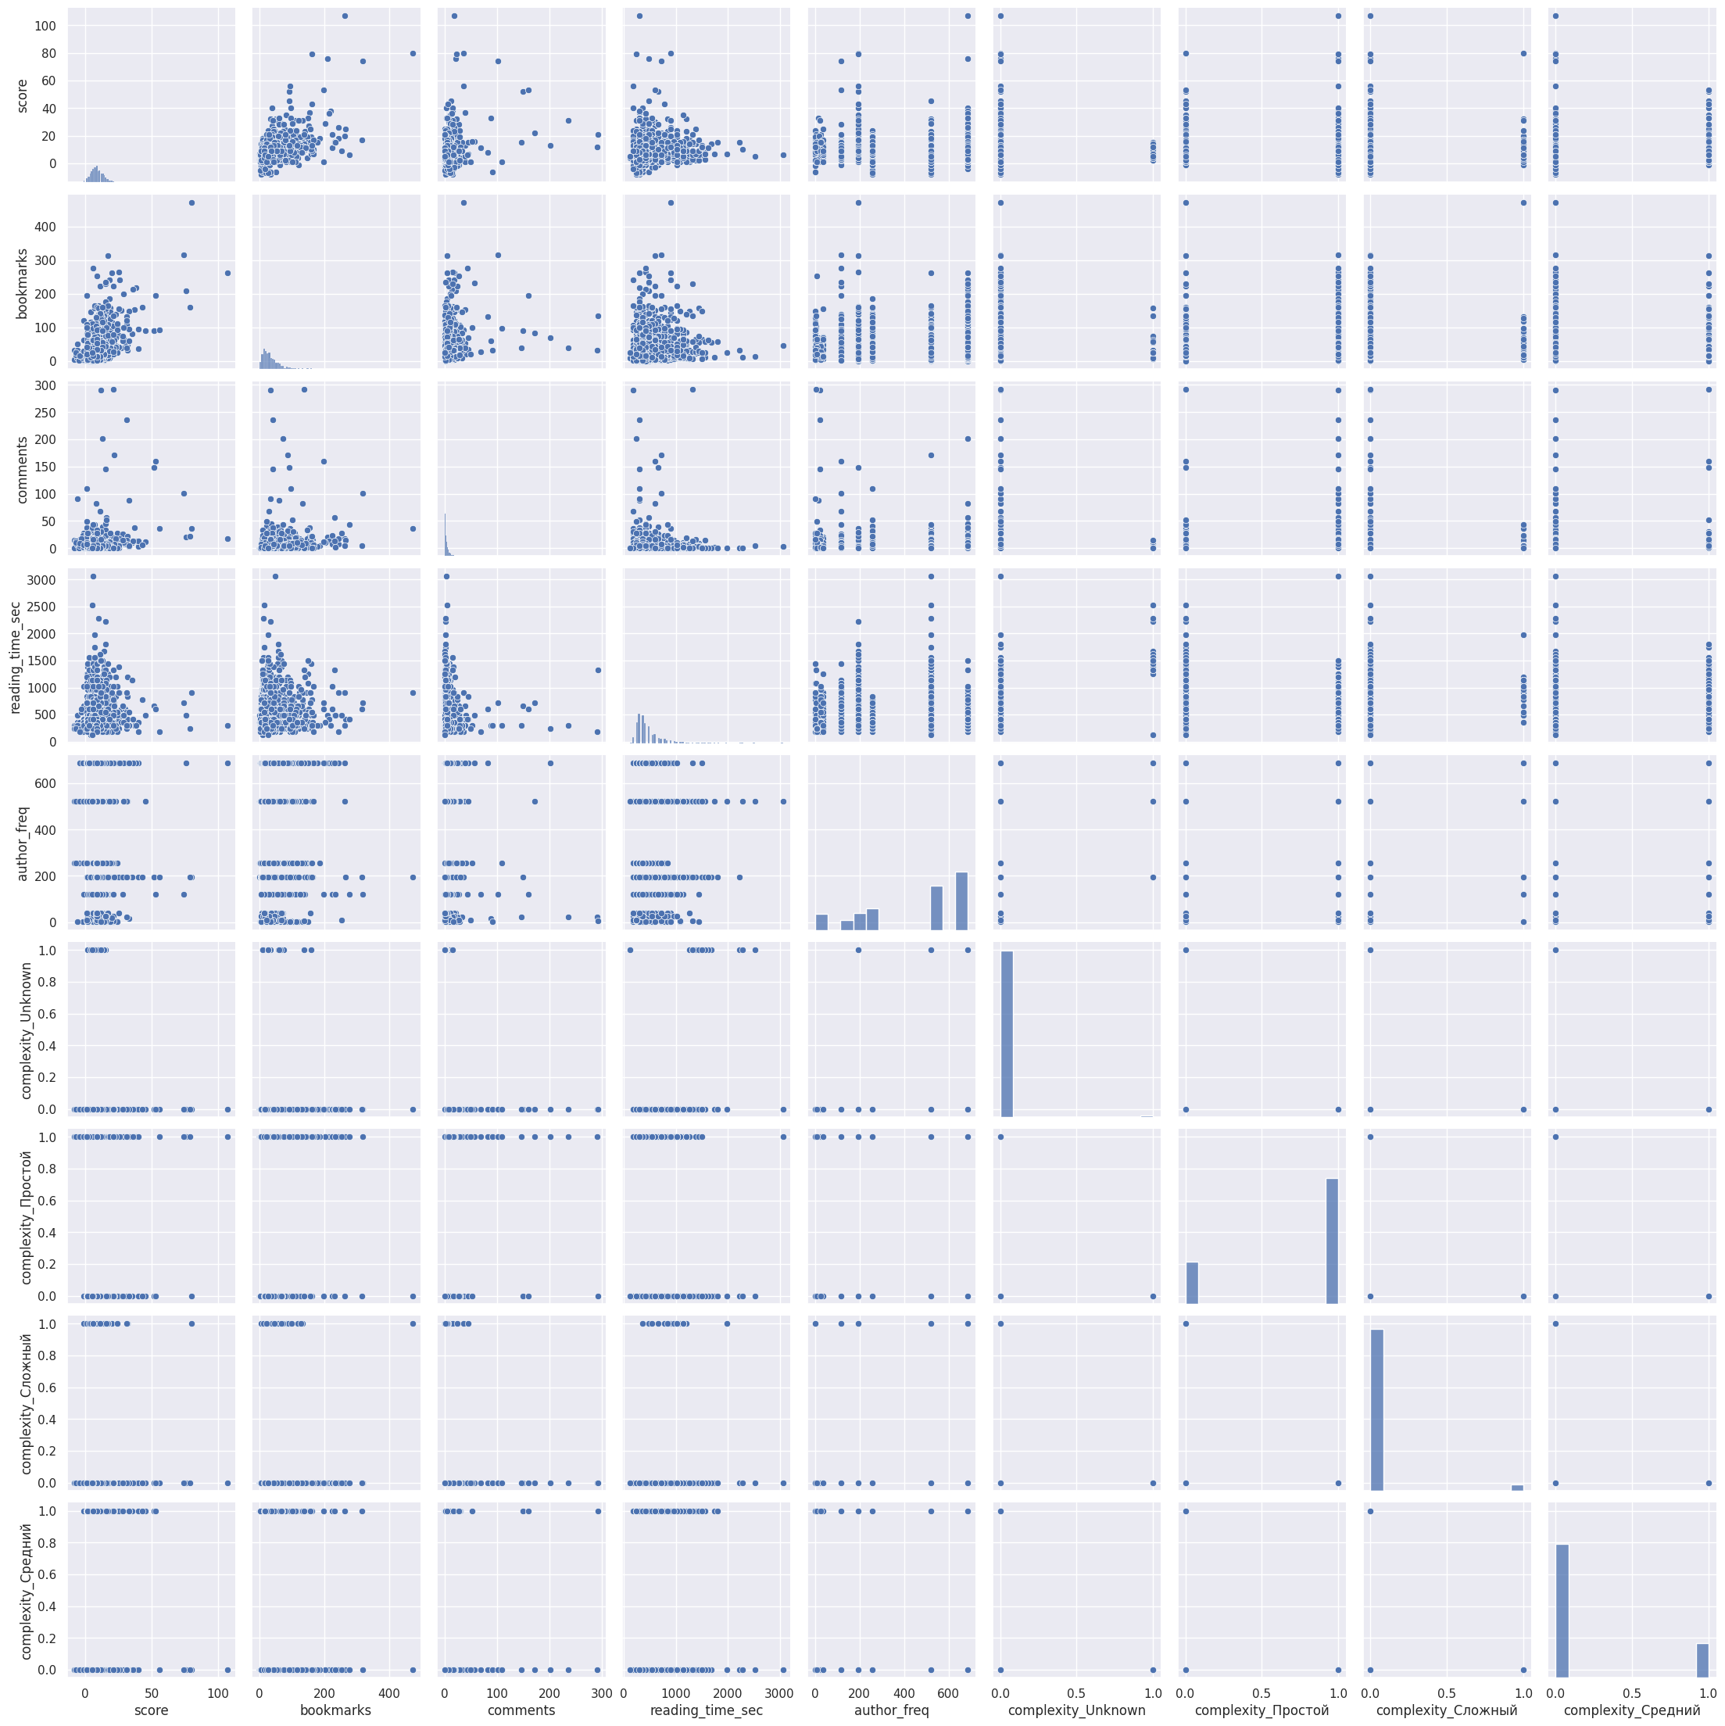
Pairplot

Slide 13
Feature engineering (1/2)
перевод параметра reading_time в число секунд
поиск и устранение пропусков в параметре complexity: на основании статистики reading_time_sec (mean, std)
векторизация текста из полей title, tags, text
  AutoTokenizer + T5EncoderModel с использованием модели 'ai-forever/FRIDA'
минимизация текстового вектора методом Uniform Manifold Approximation and Projection (UMAP)

Slide 14
Feature engineering (2/2)
учёт reading_time_sec в one-hot параметрах complexity
учёт comments в one-hot параметрах complexity
сочетание author_freq с bookmarks
перевод параметра comments в логарифмическую шкалу

Slide 15
Подбор лучшей модели
применён GridSearchCV с parameters_grid
модели:
  GradientBoostingRegressor (n_estimators, learning_rate, max_depth)
  RandomForestRegressor (n_estimators, max_depth)
  CatBoostRegressor (learning_rate, depth, iterations, l2_leaf_reg, subsample)
скоринг по: 'r2', 'neg_mean_absolute_error', 'neg_root_mean_squared_error'
выбор по: 'r2'

Slide 16
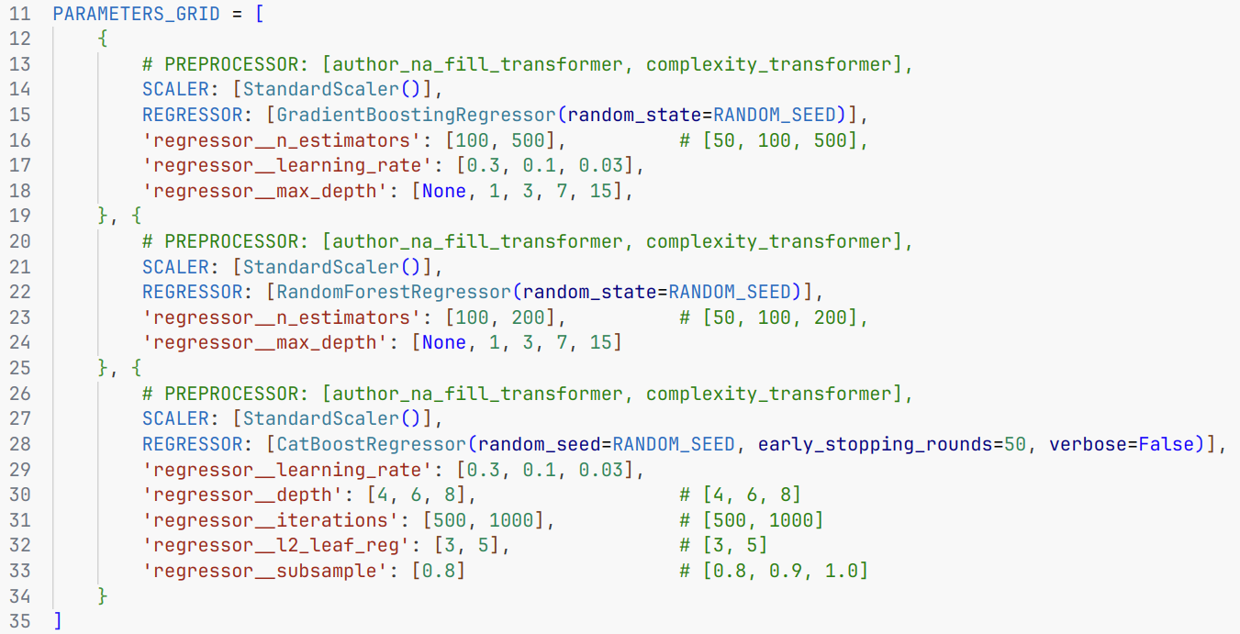
Подбор лучшей модели

Slide 17
Оценка выбранной модели (1/2)
Вариант датасета | best_estimator | best_score (R2)
featured | CatBoostRegressor 'regressor__depth': 4, 'regressor__iterations': 500, 'regressor__l2_leaf_reg': 5, 'regressor__learning_rate': 0.03, 'regressor__subsample': 0.8, 'scaler': StandardScaler() | 0.2233
reduced_texts | CatBoostRegressor 'regressor__depth': 6, 'regressor__iterations': 500, 'regressor__l2_leaf_reg': 5, 'regressor__learning_rate': 0.03, 'regressor__subsample': 0.8, 'scaler': StandardScaler() | 0.2829
combined_complexity | CatBoostRegressor 'regressor__depth': 6, 'regressor__iterations': 500, 'regressor__l2_leaf_reg': 5, 'regressor__learning_rate': 0.03, 'regressor__subsample': 0.8, 'scaler': StandardScaler() | 0.2893
combined_b_and_c | RandomForestRegressor 'regressor__max_depth': 15, 'regressor__n_estimators': 200, 'scaler': StandardScaler() | 0.2159
logged | CatBoostRegressor 'regressor__depth': 6, 'regressor__iterations': 500, 'regressor__l2_leaf_reg': 3, 'regressor__learning_rate': 0.03, 'regressor__subsample': 0.8, 'scaler': StandardScaler() | 0.2880

Slide 18
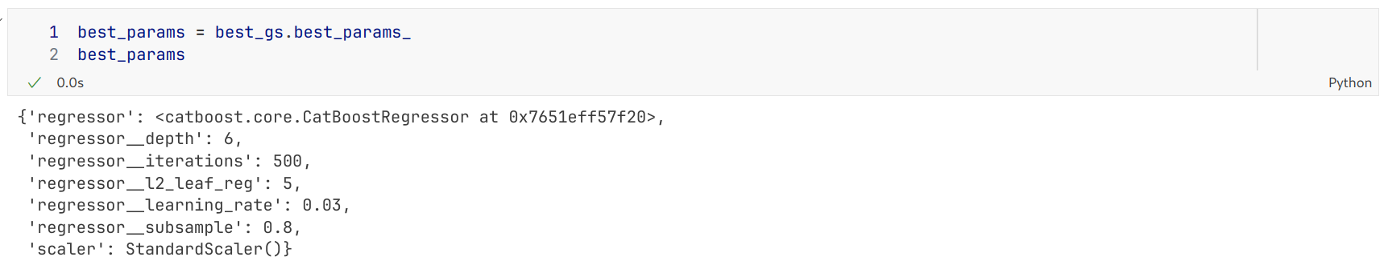
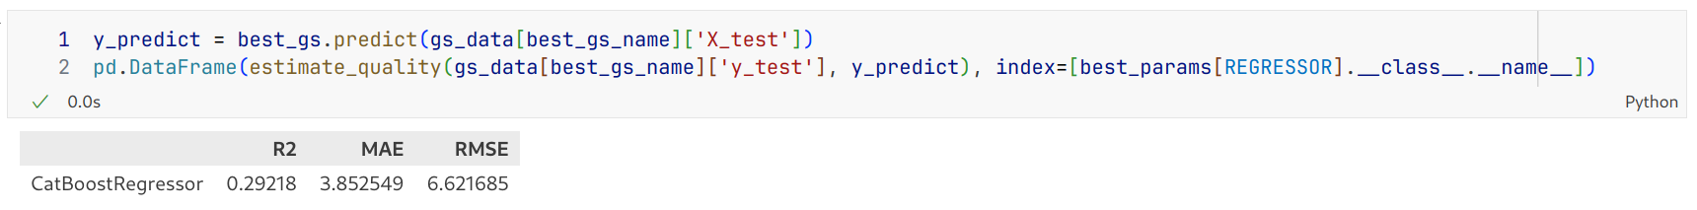
Оценка выбранной модели (2/2)

Slide 19
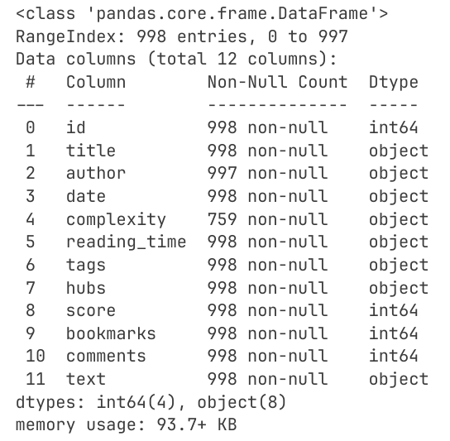
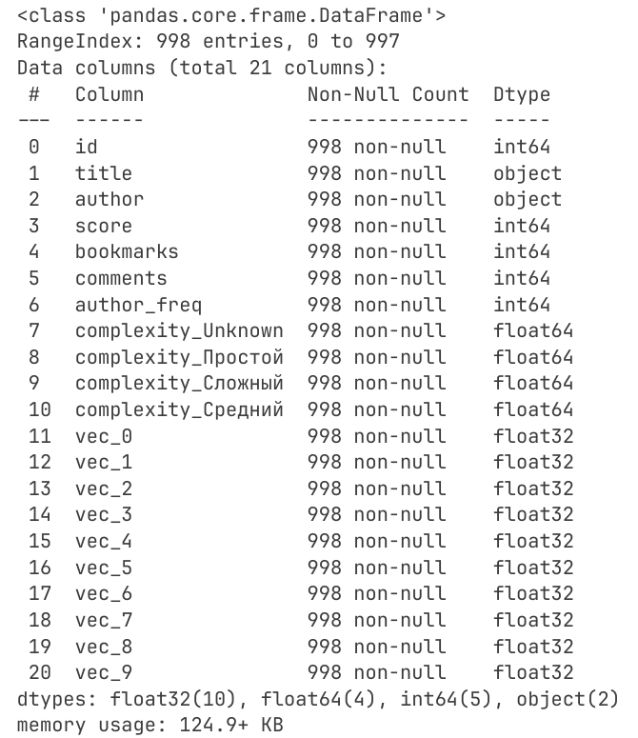
Проверка валидационного датасета (1/3)

Slide 20

Проверка валидационного датасета (2/3)

Slide 21
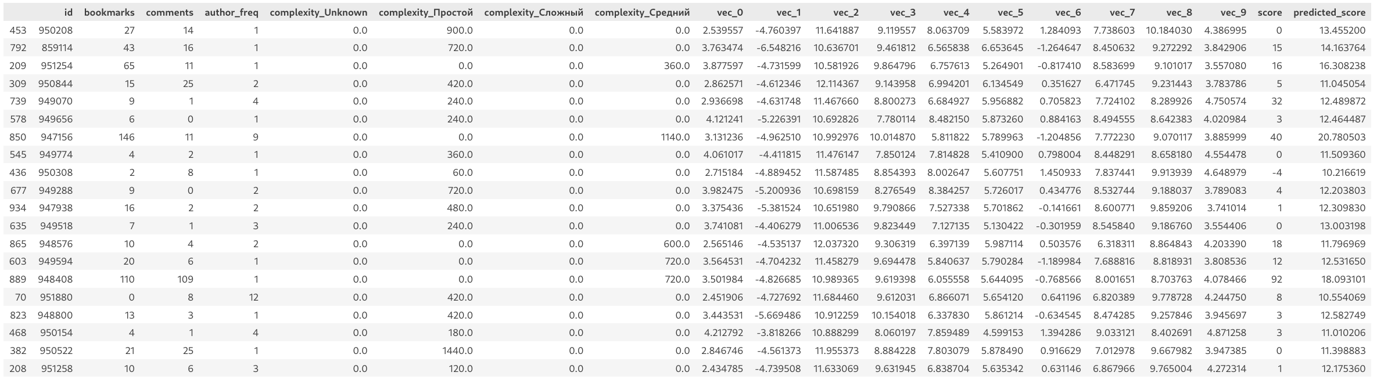
Проверка валидационного датасета (3/3)
UMAP_TEXT_VECTOR_SIZE = 10

Slide 22
Выводы
увеличение длины вектора для текстовых данных UMAP_TEXT_VECTOR_SIZE не даёт преимущества в предсказании
создание перекрёстных признаков не дало ожидаемого эффекта
модель переобучается (?):
  обучение на статьях из раздела Otus дало худшие результаты
  на последних статьях с Habr предсказание было лучше (R2=0.54)
  даже обучение на датасете без учета текстовых данных статей давало качество предсказания лучше

Slide 23
С какими сложностями столкнулись?
отладка возникающих ошибок в Pipeline и Transformers (exceptions)
совместить работу моделей с Pipeline
тюнинг параметров моделей и фич датасета для улучшения результатов предсказания
долгие расчёты:
  векторизация текста: 2000 записей датасета за 52m 21s

Slide 24
Что было самым интересным
разрабатывать код сбора данных для датасета
визуализация признаков датасета

Slide 25
Что было самым неожиданным?
ограничение в 1000 статей на странице со свежими статьями всех авторов
особенности синтаксиса при построении transformer’ов для Pipeline

Slide 26
Ссылки
https://catboost.ai/docs/en
https://huggingface.co/ai-forever/FRIDA
https://github.com/lmcinnes/umap
https://scikit-learn.org/stable
https://pandas.pydata.org/docs/user_guide
https://numpy.org/doc/stable/reference
https://habr.com/ru/companies/otus/articles

Slide 27
Спасибо за внимание!

